Slide 1

Alimentation

Slide 2
Architecture MAterielle

Slide 3
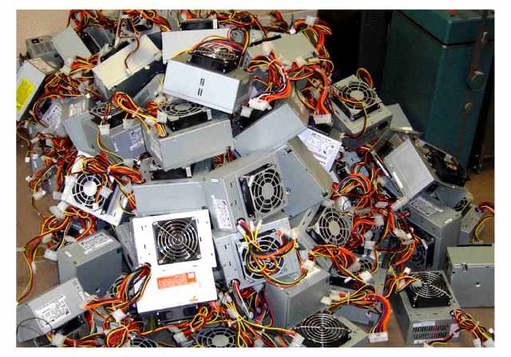

Slide 4
Découvrir l’alimentation

Slide 5
Il est facile d’oublier que le bon fonctionnement d’un PC dépend d’une source de courant fiable et efficace.
La question de l’alimentation est souvent omise, car elle est peu vendeuse. Les vendeurs et les magazines préfèrent mettre en avant le processeur, la carte graphique ou le disque dur pour des questions commerciales.
Pour bien choisir le modèle adéquat, avant tout achat d’alimentation, il est nécessaire de connaître quelques paramètres importants.

Slide 6
Mis à part la puissance de sortie, les intensités (en ampères) de courant délivrées sont des caractéristiques importantes.
Celles-ci sont variables d’un modèle à l’autre alors que les tensions (en volts) sont fixes.
Ces indications se trouvent généralement marquées sur le boîtier alimentation ou sur la documentation l’accompagnant.
Il est important de vérifier que l’alimentation fournira un courant avec suffisamment d’intensité, sous la tension désirée, pour chaque composant.

Slide 7
Pour vous donner une idée approximative des puissances consommées par l’électronique d’un PC, voici les chiffres de la puissance consommée par différentes catégories de PC :
PC économique : de 150 à 250 watts.
PC de moyenne gamme (carte graphique standard séparée, processeur de moyenne gamme) : de 250 à 350 watts.
PC haut de gamme (carte graphique performante, processeur performant) : de 350 à 500 watts.
PC très haut de gamme (deux cartes graphiques couplées, processeur ultra performant) : 500 à 600 watts, voire plus.

Slide 8
D’autres éléments du PC (mémoire, disques durs, lecteurs/graveurs) influent aussi sur la puissance consommée, mais dans une moindre mesure.
En faisant le choix d’une alimentation de marque, vous vous assurez, à quelques exceptions près, d’une certaine qualité. Il arrive que les alimentations sans marque ou de marques peu connues ne délivrent pas la puissance attendue.
Les marques comme More, Antec, Enermax, Corsair sont au-dessus de tout soupçon et fournissent des prestations à la hauteur de votre investissement.

Slide 9
Connaître et bien choisir une alimentation

Slide 10
La connectique
Selon le modèle d’alimentation, le nombre et le type de connecteurs présents ne sont pas toujours les mêmes.
Une alimentation actuelle au format ATX possède généralement en standard :
un ou des connecteurs pour alimenter la carte mère avec 20 ou 24 broches parfois associées à un connecteur 4 ou 8 broches. Car selon les cartes mères, on peut avoir besoin d’un branchement sur :
20 broches
20 +4 broches
24 +4 broches
24 +8 broches.

Slide 11
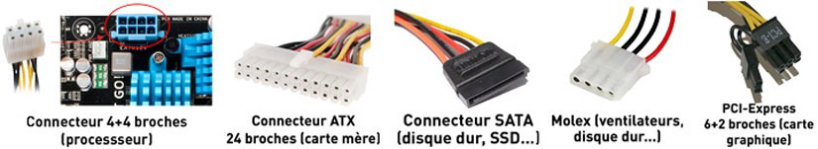

Slide 12
Un ou deux connecteurs pour bus PCI Express 6 broches (alimentation des cartes graphiques de dernière génération).
Un ou deux connecteurs 4 broches pour périphériques 3 pouces 1/2 (lecteur de disquettes).
Au moins quatre connecteurs 4 broches Molex pour les périphériques au format 5 pouces 1/4 (Lecteur/graveur, disque dur au format ATA). (Des adaptateurs existent pour convertir des connecteurs Molex 4 broches en SATA)
Au moins deux connecteurs SATA (lecteur/graveur, disque dur SATA).

Slide 13
Assurez-vous que les différents types de connecteurs présents sur l’alimentation sont bien compatibles avec votre carte mère et les différents composants de votre PC. Même s’il existe des rallonges et des dédoubleurs vendus dans le commerce, vérifiez la bonne longueur des câbles et plus particulièrement dans le cas d’un boîtier grande tour. Vérifiez de même que votre alimentation est dotée du bon nombre de connecteurs pour brancher tous vous composants internes.
En général, plus une alimentation est puissante, plus le nombre de connecteurs fournis est important.

Slide 14
La connectique modulaire
Certains blocs d’alimentation haut de gamme sont équipés d’un câblage modulaire.
Les câbles sont alors enfichables directement sur le boîtier d’alimentation.
Ce système permet de n’avoir que les câbles d’alimentation indispensables, et du coup favorise une meilleure circulation de l’air dans le boîtier moins encombré.
La circulation d’air est réduite par l’encombrante pieuvre de câbles d’une alimentation standard.

Slide 15
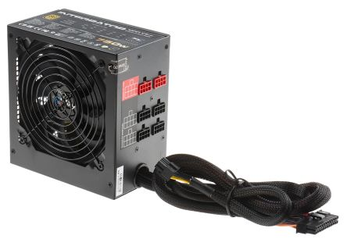
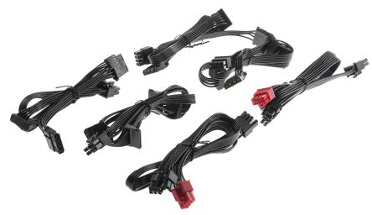

Slide 16
La tension
Les blocs d’alimentation les plus courants délivrent à la carte mère et aux divers composants de l’ordinateur les tensions en courant continu suivantes : +3,3 V, +5 V, +12 V, -12 V.
Des tensions plus basses sont fabriquées au niveau de la carte mère pour alimenter entre autres le processeur et les mémoires.

Slide 17
Les demandes en tension +12 V ont beaucoup augmenté avec la montée en puissance des cartes graphiques.
Nous avons désormais à l’intérieur de l’alimentation plusieurs sources de +12 V (de deux à quatre selon les modèles) appelées 12V1, 12V2, etc.
Ceci permet de mieux répartir l’intensité pour les composants gros consommateurs de +12 V.
Un autre avantage est que chacune des sources comporte sa propre protection (limitation en courant, protection contre les courts-circuits).

Slide 18
L’intensité
L’intensité est mesurée en ampères (A).
Elle mesure la quantité d’électricité (en coulombs) traversant un conducteur pendant un temps précis (en secondes).
Une alimentation ATX de 450 W peut fournir 14 A sur +12V1, en même temps que 16 A sur +12V2, 15 A sur le +5V, 22 A sur le +3,3 V, 0.3 A sur le -12 V et 2,5 A sur le -5 V.

Slide 19
L’intensité en courant nécessaire aux différents composants du PC est généralement indiquée sur leurs notices ou fiches techniques.
Les cartes graphiques les plus performantes sont très exigeantes en termes d’intensité en courant (jusqu’à une dizaine d’ampères).
Elles sont donc alimentées à l’aide d’un connecteur d’alimentation spécifique PCI Express fournissant du 12 V sous haut ampérage.
Les cartes graphiques les plus courantes n’ont pas besoin d’être alimentées via ce connecteur supplémentaire.

Slide 20
La puissance
La puissance est la caractéristique principale d’un bloc d’alimentation pour PC.
L’alimentation doit être capable de fournir la puissance électrique nécessaire au fonctionnement de tous ces composants.
Une puissance insuffisante provoque de nombreuses pannes (plantages, redémarrages intempestifs...).
L’unité de mesure de la puissance est le Watt.
La puissance donnée par le constructeur est calculée en ajoutant les puissances de toutes les sorties.
Cette valeur est la puissance maximale de l’alimentation.

Slide 21
Pour calculer la puissance consommée par un élément du PC, lorsqu’elle n’est pas spécifiée, il suffit d’appliquer la formule :
Puissance consommée = Tension de fonctionnement x Intensité.

Slide 22
Je vous déconseille d’acheter une alimentation délivrant exactement la puissance consommée par les composants de votre PC.
Orientez-vous plutôt vers un modèle plus puissant (ajouter 30 % de marge à la puissance).
Ceci pour trois raisons :
Les nouvelles générations de composants pour PC (microprocesseur, carte graphique...) ont tendance à consommer plus d’électricité. Il faut donc prévoir de la puissance supplémentaire pour de futures améliorations, particulièrement si vous souhaitez faire évoluer votre ordinateur.

Slide 23
Un certain nombre d’alimentations premier prix présentent des caractéristiques surestimées. Il faut donc toujours prévoir une marge (ajoutez 15 à 20 % de puissance de plus que les besoins supposés).
La puissance maximale d’une alimentation décline faiblement dans le temps. La faute en incombe aux condensateurs électrolytiques contenus dans l’alimentation qui perdent leur efficacité en vieillissant.

Slide 24
Le rendement
Le processus de transformation de la tension secteur alternative (220 V) en tensions continues plus basses s’accompagne toujours de pertes d’énergie.
Concernant les alimentations PC, les pertes sont représentées par la différence entre la puissance absorbée en courant secteur et la puissance restituée du côté de la carte mère et des composants.
Ces pertes se matérialisent par de la dissipation de chaleur.

Slide 25
Le rendement représente donc l’efficacité de la conversion.
Les constructeurs le calculent en divisant la "puissance de sortie" par la "puissance absorbée en entrée". Plus il est haut, meilleure est l’alimentation.
Un bloc d’alimentation à haut rendement consomme moins, chauffe moins, est souvent plus silencieux ce qui améliore sa fiabilité et son impact écologique.
Une alimentation à la norme 80PLUS dispose d’un rendement qui est supérieur ou égal à 80 %

Slide 26
Prenons un PC équipé d’un intel core i5 3570K d’une AMD Radeon 7950 ainsi que de 8Go de ram, qui doit consommer environ 300W en pleine charge (la consommation des composants et non la consommation à la prise qui est calculée en fonction du rendement de l’alimentation).
L’hypothétique alimentation sera d’une puissance de 600Watts (car le rendement maximum est atteint à 50% de charge).

Slide 27
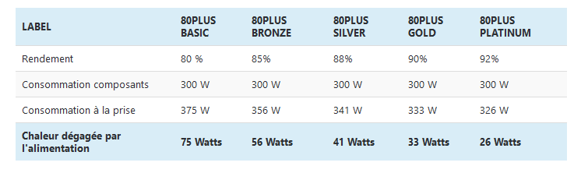

Slide 28
Le refroidissement
Le système de refroidissement dans une alimentation est capital, car il en va de la stabilité des tensions délivrées.
La difficulté tient au peu d’espace pour dissiper la chaleur.
On distingue deux grands types de refroidissement
Les systèmes de refroidissement par ventilation
Les systèmes de refroidissement par radiateur passif

Slide 29
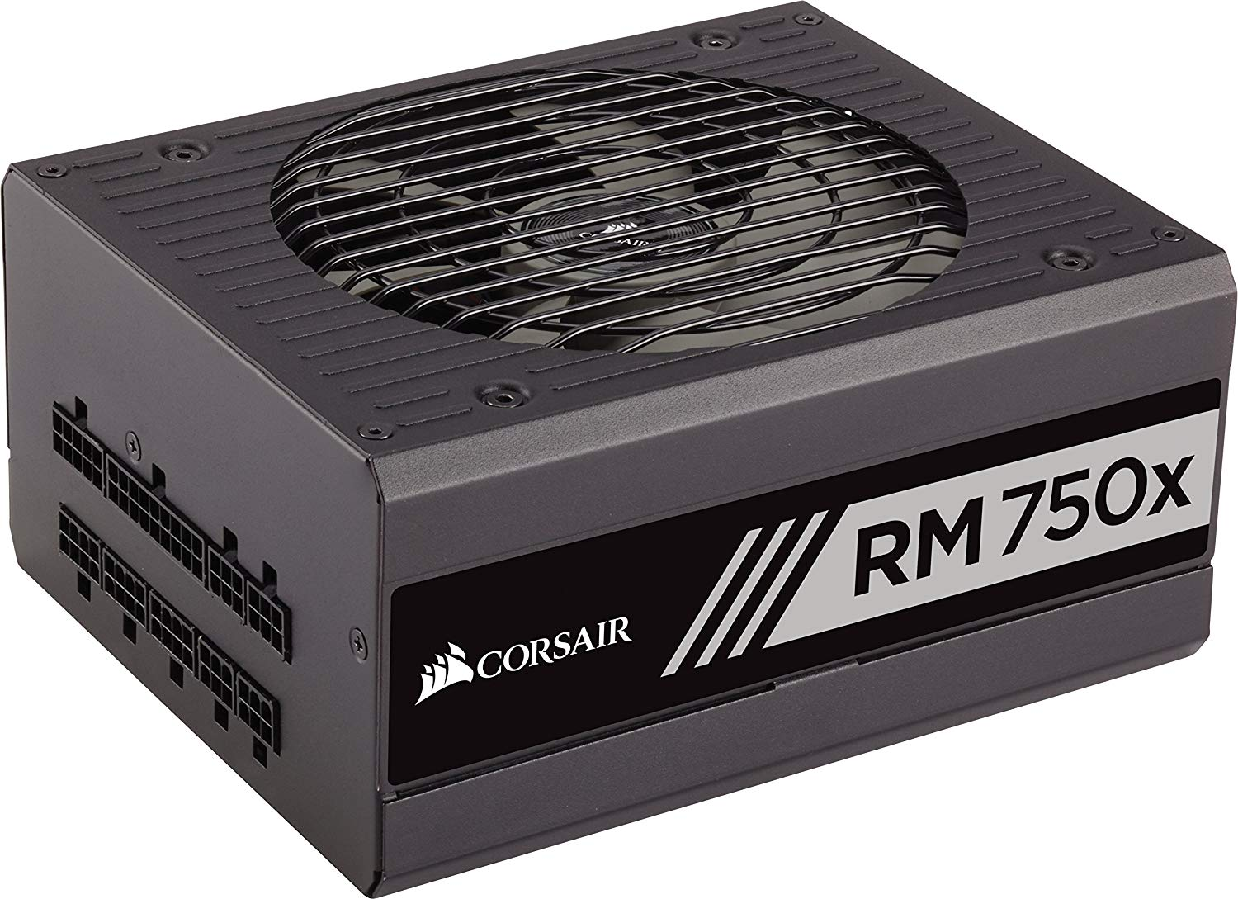
Ventilation

Slide 30
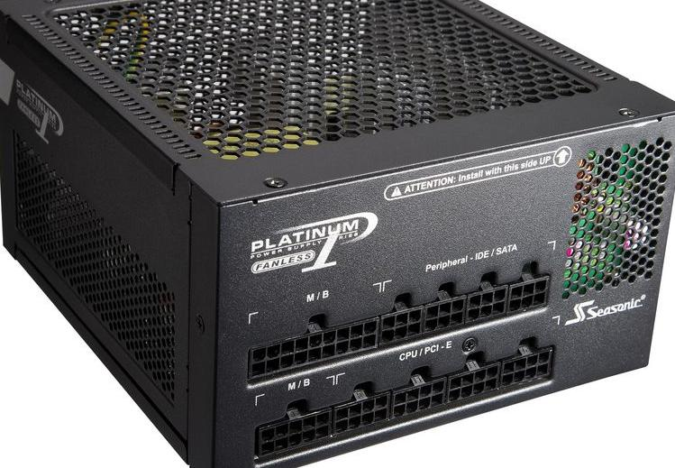
Ventilation passive

Slide 31
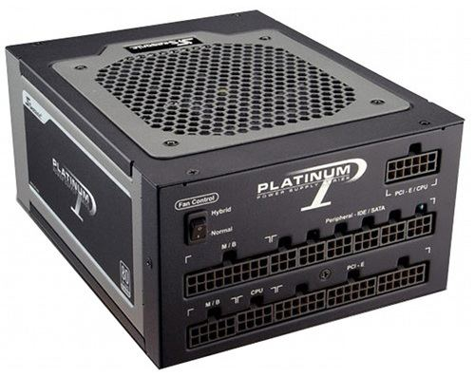
Ventilation hybride

Slide 32
TP

Slide 33
Par rapport aux configurations déjà abordées lors des précédents TP
Vérifier les notions abordées durant ce module
Découvrir les marques leader sur le marché
Choisir la bonne alimentation
Tarification

